Slide 1
Linux常用指令
檔案存取權限

Slide 2
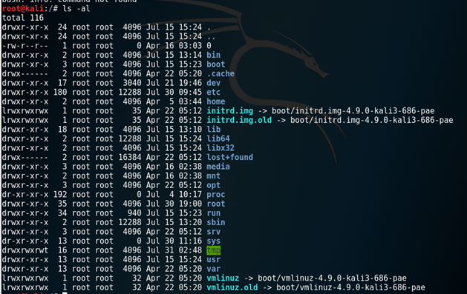
檔案存取權限
File Access rights
ls -al

Slide 3
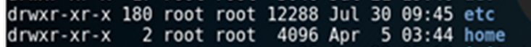
檔案存取權限
File Access rights
建檔日期
或者是
最近的修改日期
有多少檔名連結到此節點(i-node)
文件的檔名
文件的類型
與存取權限
(permission)
文件大小[預設單位為bytes]
擁有者帳號
文件的所屬群組

Slide 4




檔案存取權限
File Access rights
建檔日期
或者是
最近的修改日期
有多少檔名連結到此節點(i-node)
文件的檔名
文件的類型
與存取權限
(permission)
文件大小[預設單位為bytes]
擁有者帳號
文件的所屬群組
Bob dylan
預設登入目錄
/home/alice
最高權限管理者
root
預設登入目錄
/home/bobdylan
ROOT
預設登入目錄 /root

Slide 5
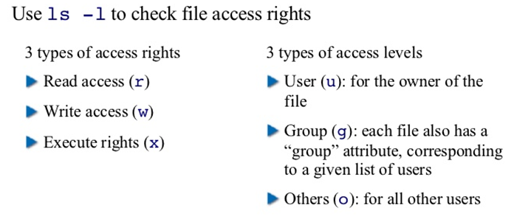
檔案存取權限
File Access rights
文件的類型
與存取權限
(permission)
群組的權限
drwxr-xr-x
文件類型
擁有者權限
其他非本群組的權限
[ d ]==目錄(directory)
[ - ]==文件
[ l ]==連結檔(link file)
……..

